Slide 1
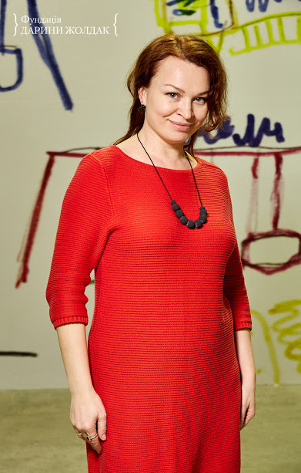
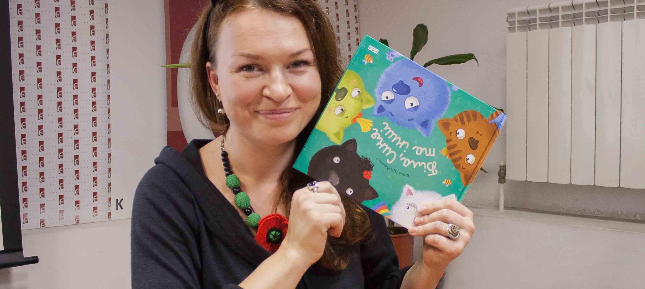
Тетяна Щербаченко (Стус)

Slide 2
Дитяча письменниця народилася на Луганщині у родині вчителів.
За фахом - вчителька. Але відкрила в собі письменницький дар і стала письменницею. Вона ще літературний редактор, редактор журналу, співзасновниця порталу «BaraBooka» . ЇЇ книга “Панночка” має великий тираж і є бестселером. Має трьох доньок, які надихають її на творчість.

Slide 3
Вчимося слухати й розуміти текст
Т. Щербаченко (Стус)
“Український лицар”

Slide 4
Найдавніших
Прикрість
Випробувань
Найнеймовірніші
найталановитіших

Slide 5
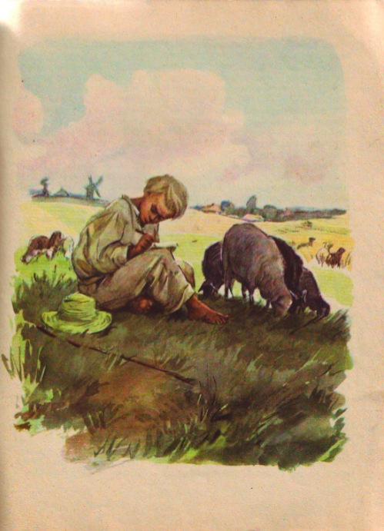

Slide 6
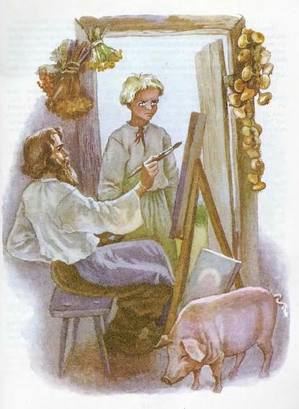

Slide 7
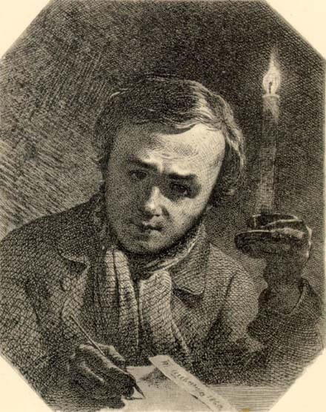

Slide 8
Дописати слова, які характеризують справжнього лицаря.

Slide 9
Благород___
Відваж___
Відда___
Поряд___
Впев__
Освіче___

Slide 10
Муж___
Вихова__
Вір___
Милосер___
Людя___
Патріо____

Slide 11
Складемо павутинку слів до слова “Кобзар”.

Slide 12
Кобзар
Шевченко поет
перешкоди сирота
поезія гідність
свобода художник
співець лицар

